Slide 1
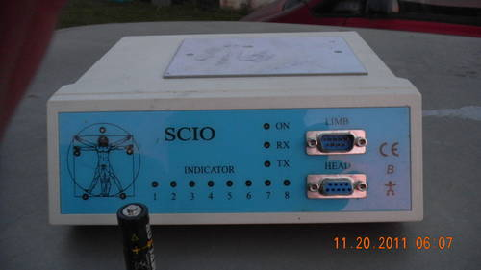
کوانتوم بایوفیدبک
QMCI

Slide 2
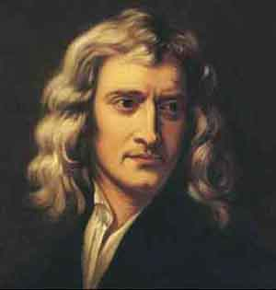
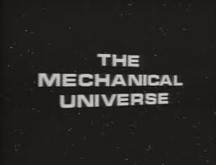
علم در 150 سال گذشته بر اساس فیزیک نیوتنی بوده, یعنی کل دنیا به شکل یک ماشین تصور میشود. و ما هم جزئی از این ماشین به حساب می اییم.

Slide 3
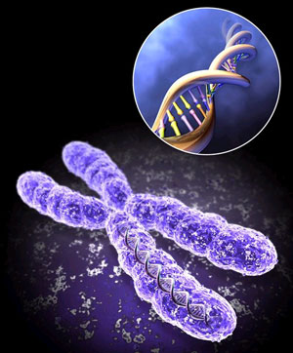
در گذشته حالتهای متفاوت انرژی قابل اندازگیری نبودند و به این دلیل اثبات بسیاری از موارد دشوار بود.
سپس دانشمندان ادعا کردند که
ژنتیک تعیین کننده سلامت است
و بیماری از طریق ژن انتقال داده
میشود.

Slide 4
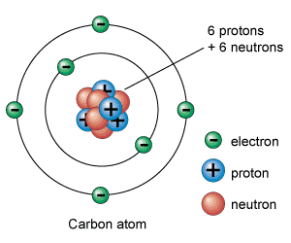
کوانتم بایو فیزیک در سال 1925 به شکل یک علم کامل در دانشگاه ها مطرح شد.
همه چیز از انرژی تشکیل شده و انرژی از مولکول و ملکول از اتم و اتم از الکترون و پروتن که فاقد وزن هستند.
و اما ذرات بالا دارای یک دامنه هستند و به هم میچسبند و همه به صورت انرژی هستند. پس چرا ما قادر به عبور دستمان از یک میز نیستیم؟

Slide 5
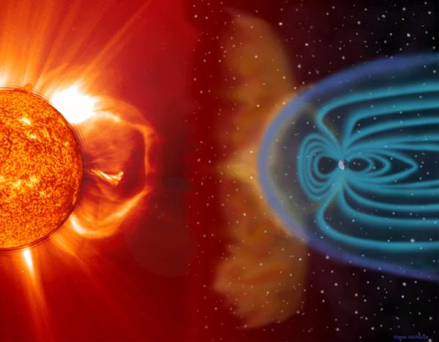
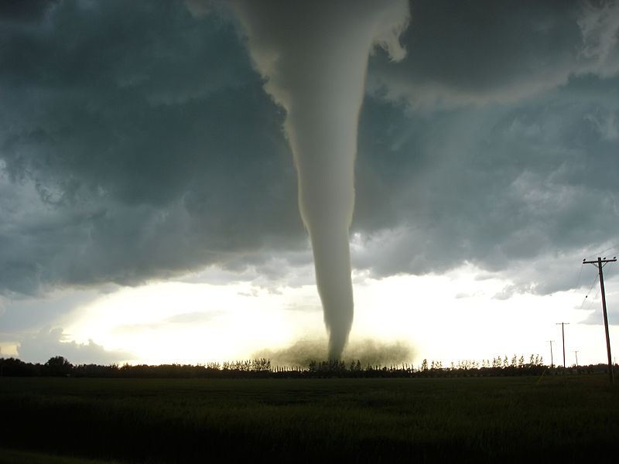
کوانتم فیزیک برای این سوال جوابی پیدا کرد: این ذرات دامنه انرژی (Field Force) را تشکیل میدهند.انها قادر به عبور ازیکدیگر نیستند.
به عنوان مثال وقتی گردبادی بزرگ می آ ید چنانچه گرد و خاک ان را جدا کنیم دیگر چیزی نمیبینیم. در صورتی که ماشینی با سرعت 150 کیلومتر به این گردباد برخورد کند, بسان برخورد با یک دیوار سیمانی دچار صدمه خواهد شد.

Slide 6
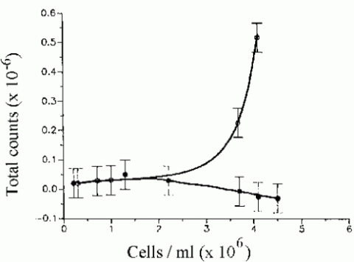
در سال 1965 دانشمندان متوجه شدند که سلولها دارای خاصیت نور زایی هستند و هر چه کیفییت این نور بیشتر باشد درجه سلامت سلولها بالا تر هستند. سپس متوجه شدند که بر اساس خواص مواد سازنده سلولی یک سری امواج تولید میشود.

Slide 7
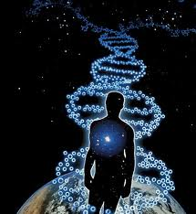
انها دریافتند که در حدود 100 برابر انتن هائی که روی غشاء سلولی موجود هست و به علائم بیوشیمی جوابگو میباشند, انتن هائی بر روی سلولها وجود دارند که به علائم یا سیگنالهای انرژی پاسخگو هستند.(مثال دو مهمان نوازی متفاوت)
مقایسه وضعیت همان شخص در دو حالت نشانگر تفاوت فاحش فشار خون, قطر رگها, فعالیت سیمپاتیک و پاراسیمپاتیک و غیره میباشد که همه به دلیل یک لحظه برداشت فرد از شرایط پدیدار میشوند.
دلایل بروز این تفاوتها همه به وسیله
فیزیک کوانتم قابل شرح میباشد. بدن ما
تنها یک ماشین نیست.

Slide 8
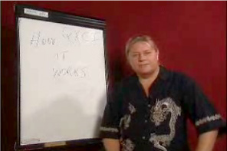
ویلیام نلسون کیست؟
پس از 30 سال تلاش و همکاری تعداد زیادی از دانشمندان و بایولوژیستها دستگاهی اختراع کردند که قادر بود از طریق اندازه گیری کانالهای الکتریکی پوست شروع به اندازه گیری سیگنالهای متفاوت الکتریکی نموده و میزان گردش ولتاژ و امپراژ و غیره را حساب کند.

Slide 9
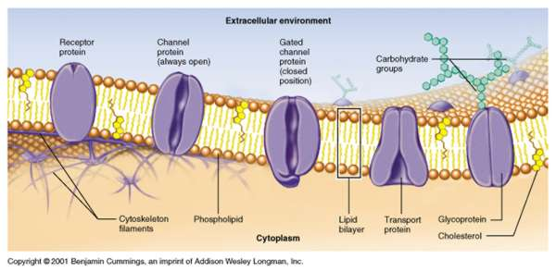
یک سلول کوچک بخاطر کانالهای یونی می تواند تبادل دائمی یون داشته باشد.یون ها دائما در حال حرکتند. در این سلول هایک شارژ هفتاد میلی ولت ایجاد می شه که این را به عنوان اساس اندازه گیری سلول سالم به حساب می اورند.سپس شارژهای سلول های مریض اندازه گیری می شود, سلول دارای التهاب طولانی مدت, 50 میلی ولت ودرکسانی که دچار التهابات شدید یا دی جنرشن هستند این شارژ به 20 میلی ولت می رسد.

Slide 10
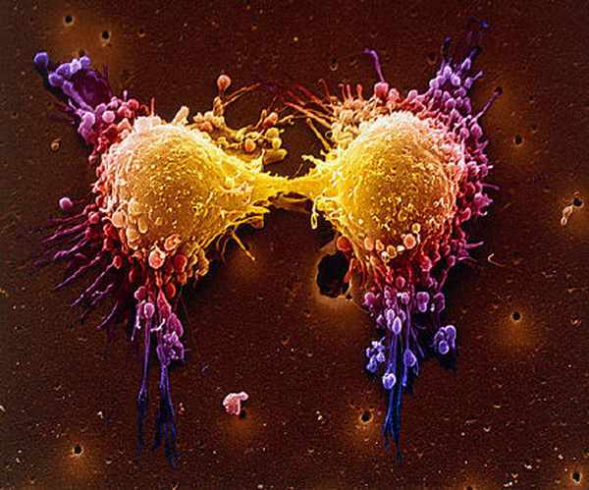
برای تصحیح یک سلول مریض می توانیم شیمی درمانی یا رادیو تراپی کنیم اما اگر به صورت فیزیکی این شارژ را به حالت متعادل باز گردانیم وضع سلول می تواند تغییر پیدا کند.

Slide 11
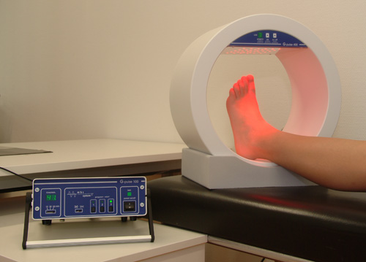
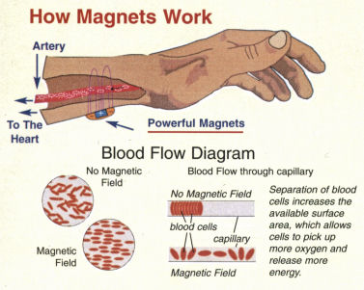
دستگاه دیگری به نام الکترومگنتیک پالس تراپی موجود است,که با ارسال یک سیگنال الکترو مگنتیک پالس دار با سیگنال کم و فوق العاده بی ضرر برای بدن که قدرت رد شدن از بایلوژی یک سلول یا مجموعه ای از سلول ها را داراست.
هنگامی که این سیگنال از سلول ها عبور می کند روی کانالهای یونی اثر گذاشته وانها را باز می کند.

Slide 12
در بدن انسانها مناطقی هست که باعث تمایز یک انسان با انسان دیگر میشود, مثل اثر انگشت, نقشه رگهای خونی, ته چشم ما و یا کل پروتئینهای بدن. دانشمندان مشاهده کردند که ارتعاشات سلولهای ما نیز به همین ترتیب با هم متفاوت هستند. در صورتی که ما یک مرکز رادیویی باشیم روی کانال بخوصوصی شنیده می شویم وافراد دیگر خانواده ما روی کانال های متفاوت قابل شنیدن هستند.

Slide 13
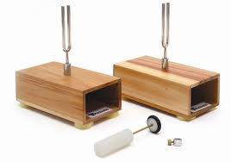
مثال دیگر دیاپازون می باشد که اگر ما دو دیاپازون مشابه داشته باشیم یک دیاپازون را به صدا در بیاوریم دیاپازون دیگر هم به دلیل هماهنگی انرژی به صدا در خواهد امد. انرژی منتشر شده از یک دیاپازون جذب دیاپازون دیگر می شود. در صورتی که فرکانس اقای ایکس را محاسبه کنیم و با همان فرکانس شروع به فرستادن سیگنال به سمت او نماییم می توانیم از او عکس العمل دریافت کنیم, این ازمایشها موفقیت امیز بوده اند به همین ترتیب می توان از فرکانس های متفاوتی که به سمت بدن فرستاده می شود, جواب های متفاوتی دریافت کرد

Slide 14
بایو فید بک چنین کاری را انجام می دهد,برای مثال ارتعاشات چیزی مثل شیر با سیگنال آن فر د به سمت او فرستاده می شود که تنها گیرنده های ان شخص قادر به دریافت ان هستند نه شخص دیگری. این علائم از وجود فرد عبور می کند و جایی در بدن او,مثل روح ,جسم یا مغز چیزی را لمس می کند و کامپیوتر که سرعتی بسیار زیاد دارد بازگشت عکس العمل
آن را در کسر ثانیه محاسبه و ثبت می کند.
سیگنال ویروس اپسین بار با کندیدا متفاوت است.
وقتی که سیگنالی دریافت می شود ما می توانیم دریابیم که برای مثال اپسین بار در بدن شخص در حال فعالیت است و یا اگر به بدن وارد شود شخص امادگی گیرائی ان را دارد یا نه.

Slide 15
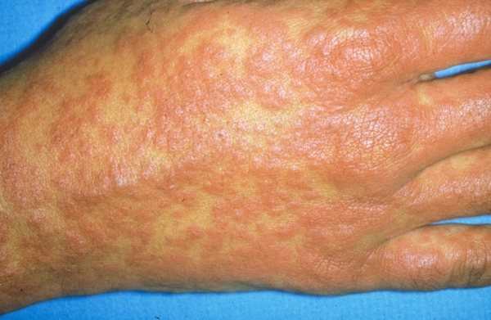
تست آلرژی ,به راحتی نشان می دهد که بدن ما قادر به هضم چه مواد غذایی خواهد بود و نسبت به چه مواردی عکس العمل نامناسب خواهیم داشت.

Slide 16
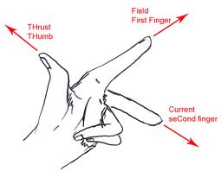
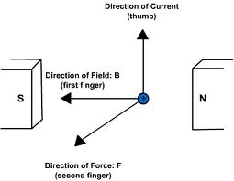
ما قانونی را در دوران دبیرستان یاد گرفتیم که در صورتی که شصت دست راست ما نشان دهنده ی حرکت الکترون در یک جسم هادی باشد انگشت های ما نشان دهنده ی میدان الکترو مگنتیک در حال به وجود امدن است.بدین معنی که یک ذره ی باردار که درحال حرکت است نیروی الکترو مگنتیک والکتریسیته در ان ایجاد می شود.پس این دو نیرو دو روی یک سکه هستند.برای مثال هنگامی که در حال شنیدن رادیو از زیر تیر های چراغ برق فشار قوی رد شویم(به دلیل ورود به فضای الکترو مگنتیک) اختلالی ناگهانی در امواج رادیویی ایجاد می شود.در صورتی که خون انسان را مورد مشاهده قرار دهیم متوجه می شویم که در مرکز همو گلوبین تعدادی یون آهن باردار وجود دارند

Slide 17
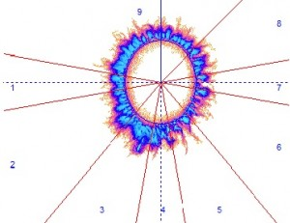
غشا سلولی ما صد هزار تبادل یونی در هر ثانیه دارد که برای حفظ شارژ سلول این تبادل دو طرفه دائما در حال انجام است.با ایجاد یک ایمپالس عصبی یون سدیم وارد شده یکباره در سلول پخش می شود وپتانسیل حرکت را ایجاد می کند. الکتریسیته در همه جای بدن ما موجود است , پس به راحتی می توان دریافت که فضای الکترو مگنتیک نیز در اطراف بدن ما جاری است.
دانشمندان روسی تکنولوژی را ابداء کرده اند که به ان دوربین کرلین می گویند .این دوربین به نرم افزاری مرتبط است که قادر به ظاهر کردن ناگهانی میدان الکترو مغناطیسی انسان با چگالی پایین می باشد و در ایران نیز توسط دکتر ساعتچی و همکاران از سال 1383در بیمارستان میلاد مورد بهره برداری قرار گرفته است .

Slide 18
دستگاه بایو فید بک قادر به برقراری ارتباط از طریق فرستادن سیگنال به سمت هاله,انرژی یا سلول یا هر چیز دیگری در بدن ما از طریق هوش نا خود آگاه ما است, وعکس العمل ما را نسبت به آن سیگنال اندازه گیری می کند.

Slide 19
به نظر من این تکنولوژی سبب ارتقاء فکری انسان ها شده و بینش انان را نسبت به موقعیتها می گشاید. اگر ما از یک بیماری رنج می بریم, شرایط و طرز تفکر ما محیط بدن ما را اماده ی گیرایی این بیماری می کند.اگر ما از وجود خود اگاهی بیشتری داشته باشیم به نوعی ارتعاش خود را تنظیم می کنیم که از حیطه ی خطر در امان باشیم.

